Slide 1
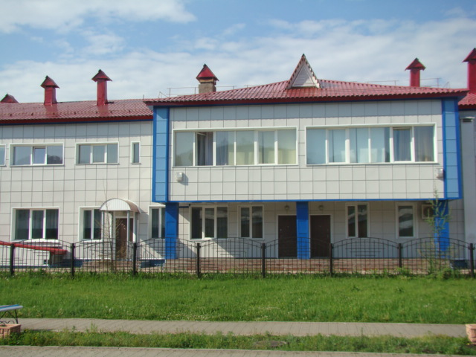
МБДОУ « Детский сад № 6 « Ромашка»
ОРАНИЗАЦИЯ ДВИГАТЕЛЬНОГО РЕЖИМА В РАЗНЫХ ВОЗРАСТНЫХ ГРУППАХ
2013 ГОД

Slide 2
Сущность понятия двигательный режим.

Slide 3
2. Формы организации двигательного режима.

Slide 4
Формы организации физического воспитания.
физкультурные занятия;
физкультурно-оздоровительная работа в течении дня (утренняя гимнастика, физкультминутки, подвижные игры, физические упражнения на прогулке, закаливающие мероприятия);
активный отдых (физкультурные досуги, праздники, каникулы, дни здоровья), самостоятельная двигательная деятельность ; домашние задания по физкультуре;
индивидуальная и дифференцированная работа ( с детьми , имеющими отклонения в физическом и двигательном развитии);
секционно-кружковые занятия.

Slide 5
Физкультурные занятия
проводятся три раза в неделю (одно на прогулке).
Физкультурное занятие состоит из трех частей:
вводной
основной
заключительной
В каждой из них решаются образовательные, воспитательные и оздоровительные задачи.

Slide 6
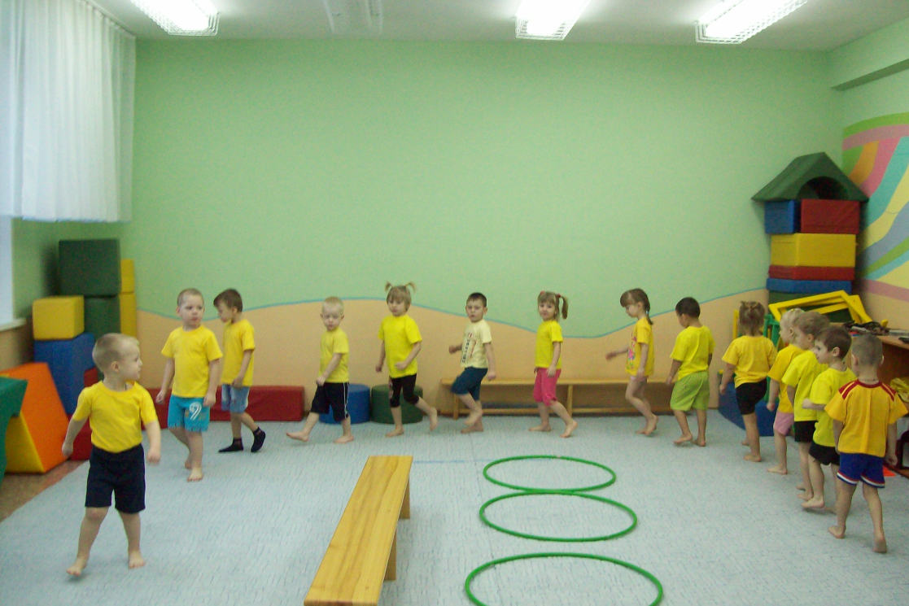
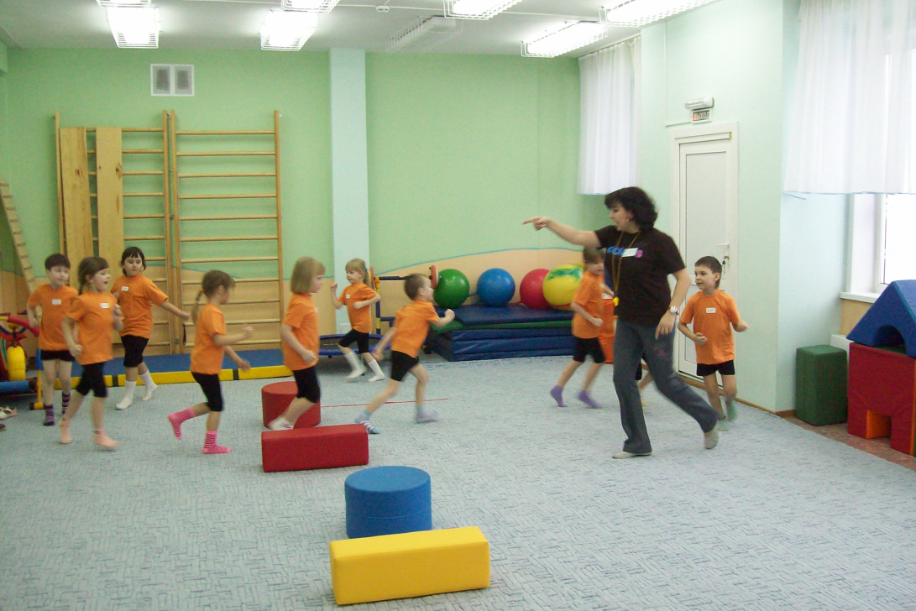
Вводная часть
В вводной части взрослый должен пробудить у детей интерес к занятию, эмоционально и психологически настроить на него, активизировать внимание, обеспечить постепенную подготовку организма к предстоящей физической нагрузке.

Slide 7
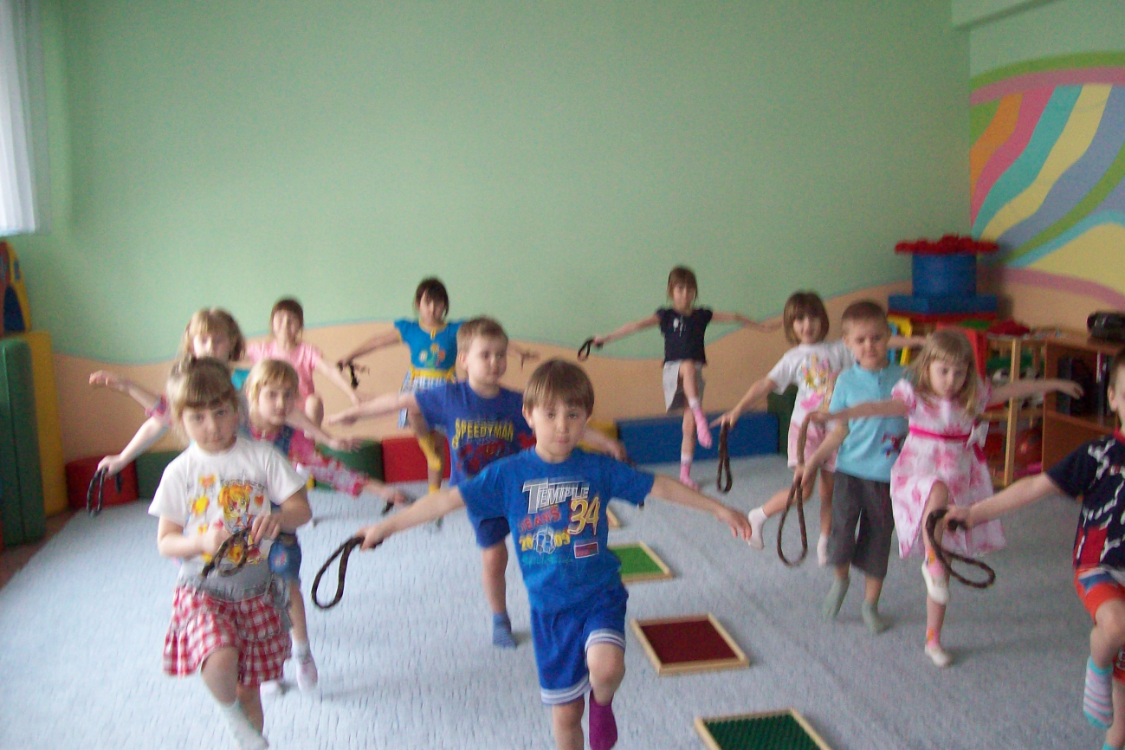
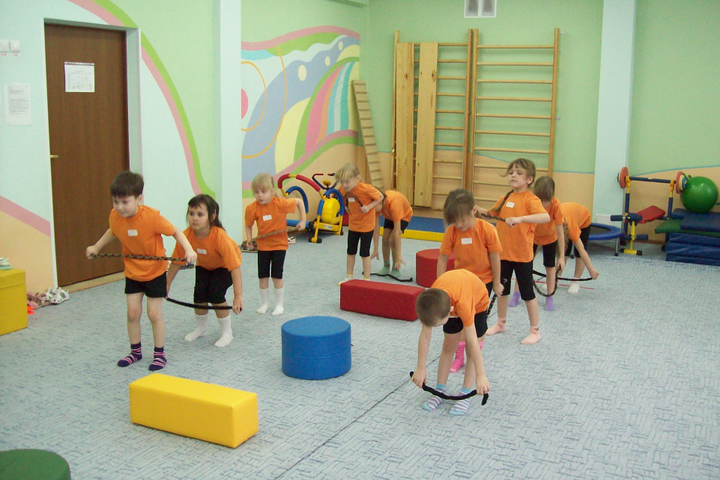
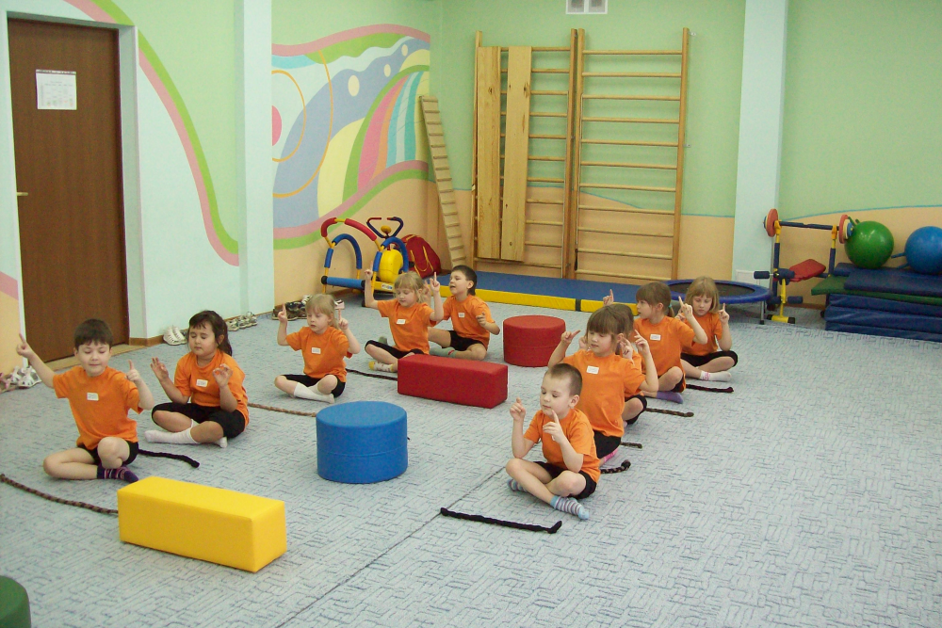
. С этой целью детям предлагают знакомые им упражнения или их варианты, содействующие формированию правильной осанки, профилактике плоскостопия, развитию ориентировки в пространстве, выразительности и грациозности движений.

Slide 8
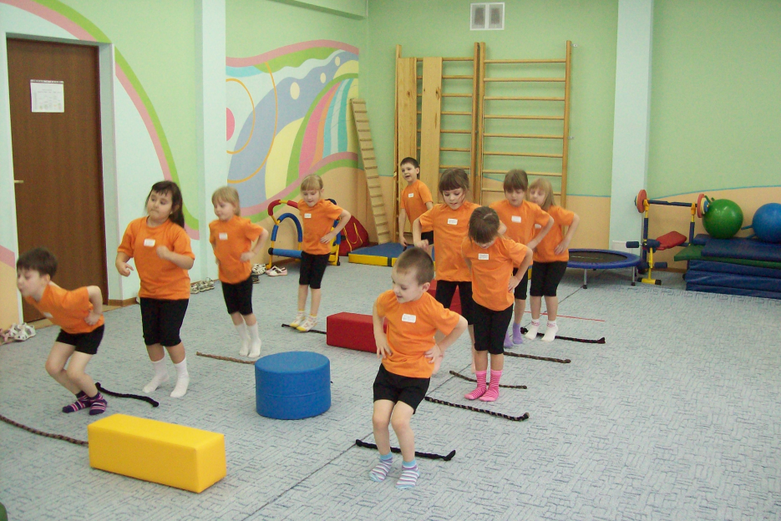
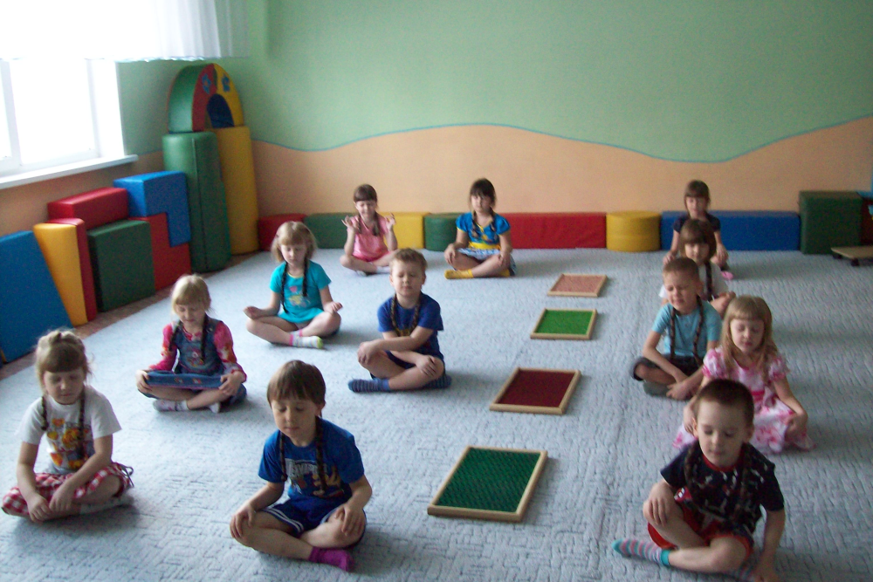
Общую и специальную подготовку организма к основным движениям обеспечивают подготовительные и подводящие упражнения. Они подбираются для разных мышечных групп (плечевой пояс, руки, туловище и ноги) и выполняются из разных исходных положений (стоя, сидя, лежа на спине и на животе).

Slide 9
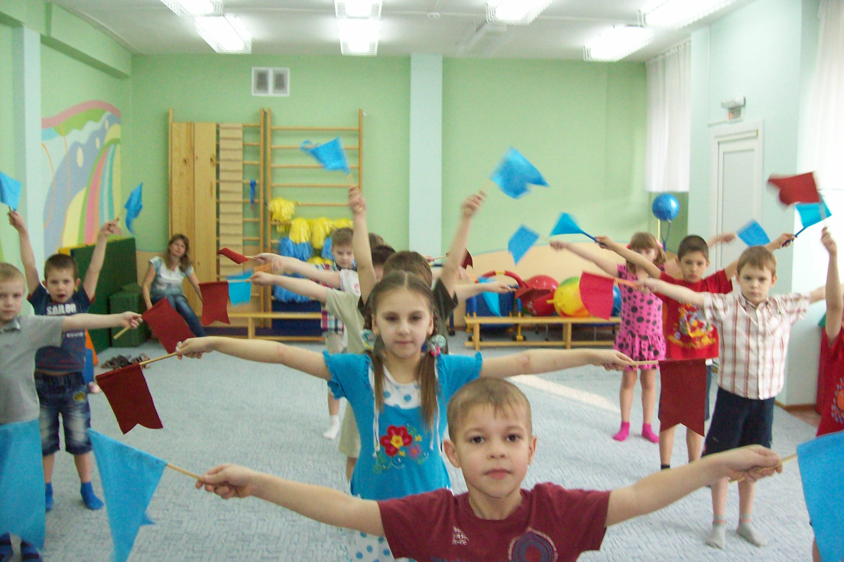
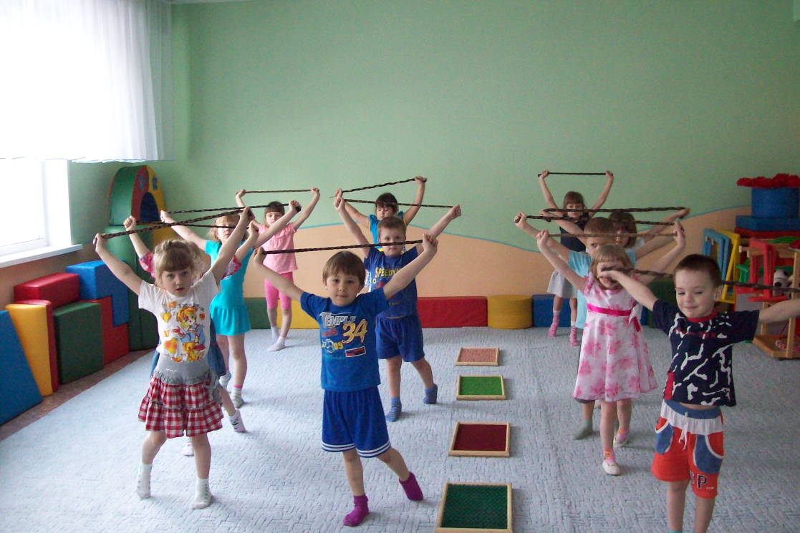
Подбор и дозировка упражнений зависят от их сложности, возраста детей и степени освоения ими данного материала, а также от содержания основной части занятия.

Slide 10
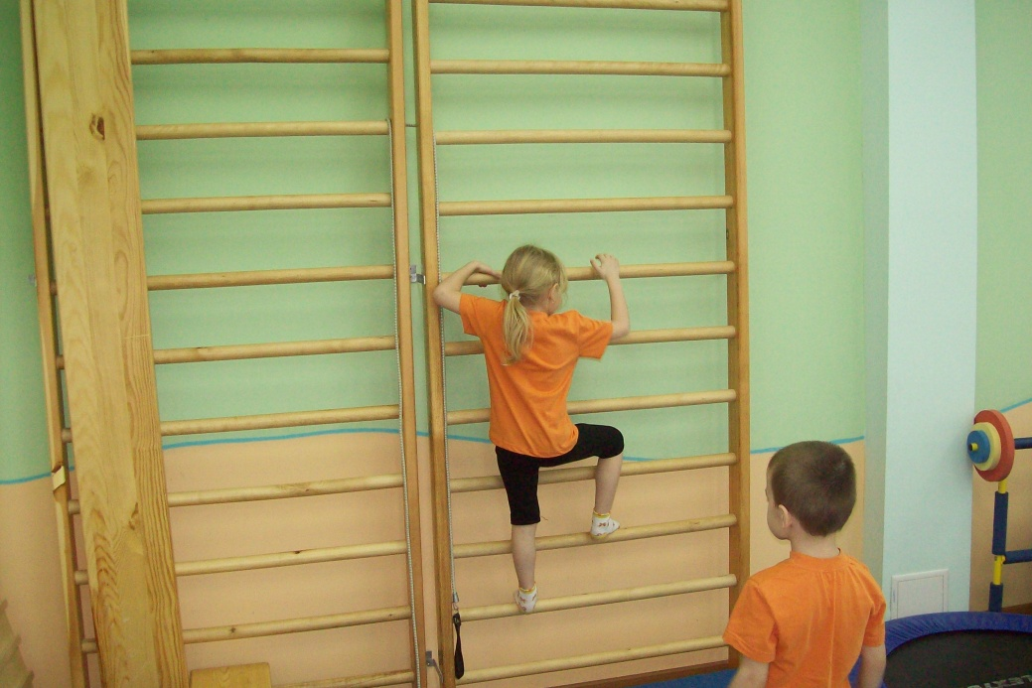
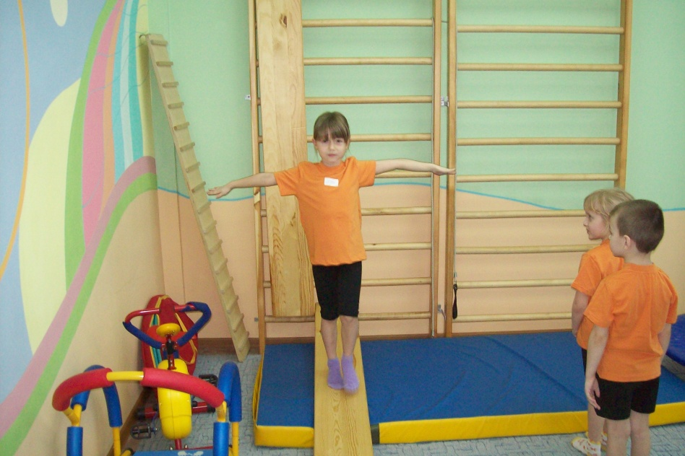
Основная часть
В основной части занятия детей обучают общеразвивающим упражнениям и основным движениям: они знакомятся с новым двигательным материалом, повторяют уже известный с использованием различных вариантов совершенствования двигательных навыков, находящихся в стадии закрепления.

Slide 11
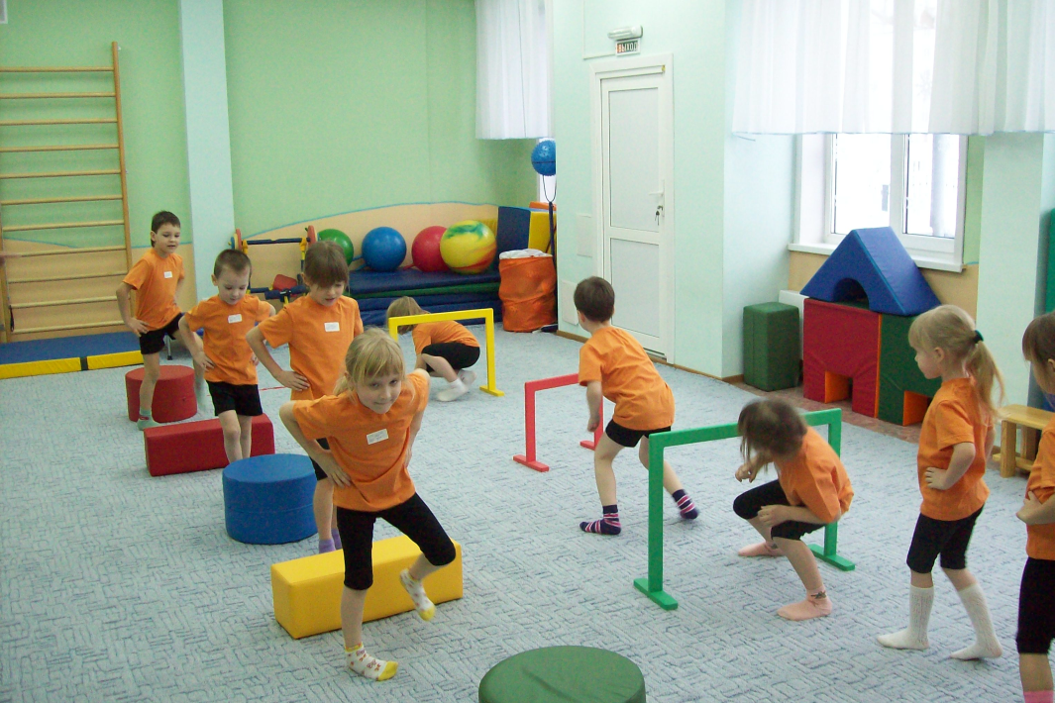
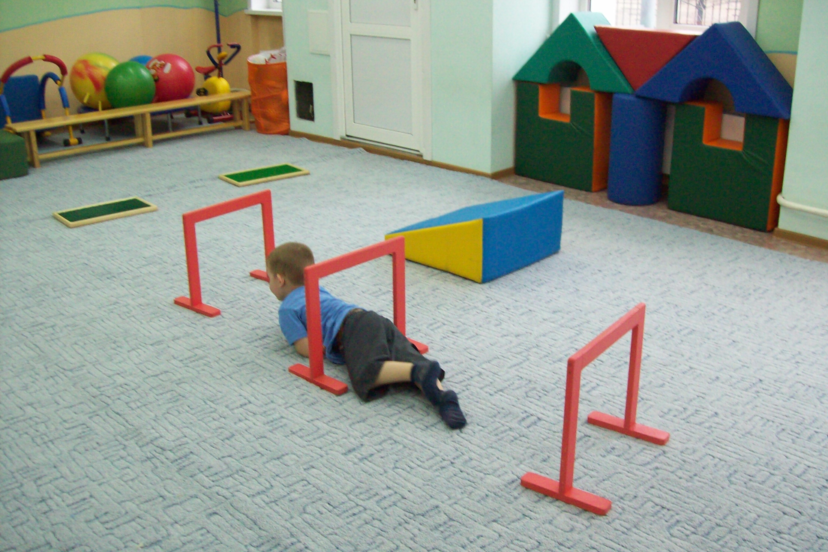

Slide 12
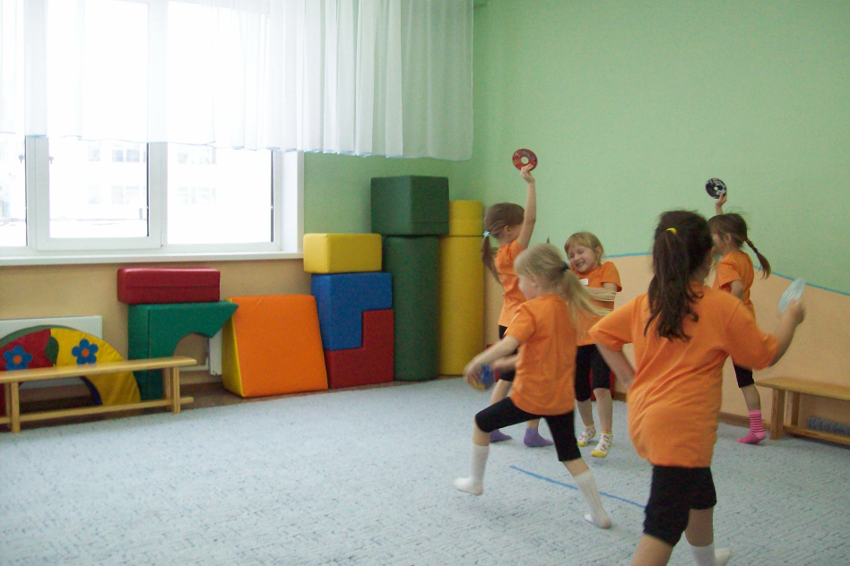
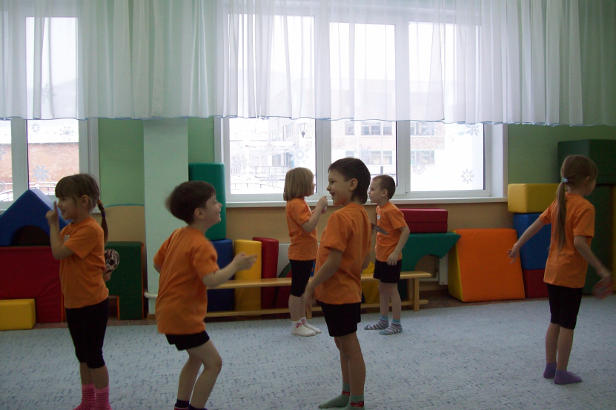
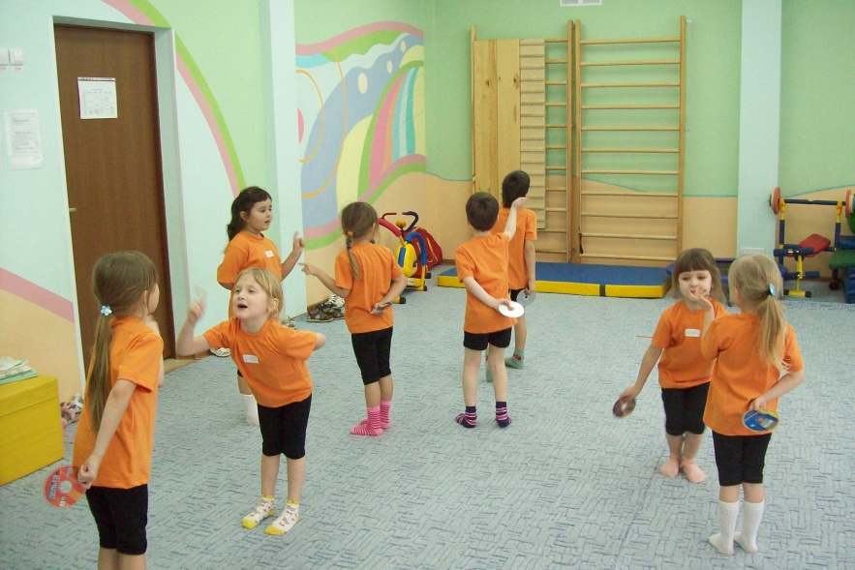
В основной части занятия дети играют в подвижные игры с правилами типа «Ловишки», «Догонялка» и др., обеспечивающие максимальную нагрузку на организм. Учитывая непродолжительность оптимальной психической работоспособности детей, решение более трудных задач намечают на начало основной части.

Slide 13
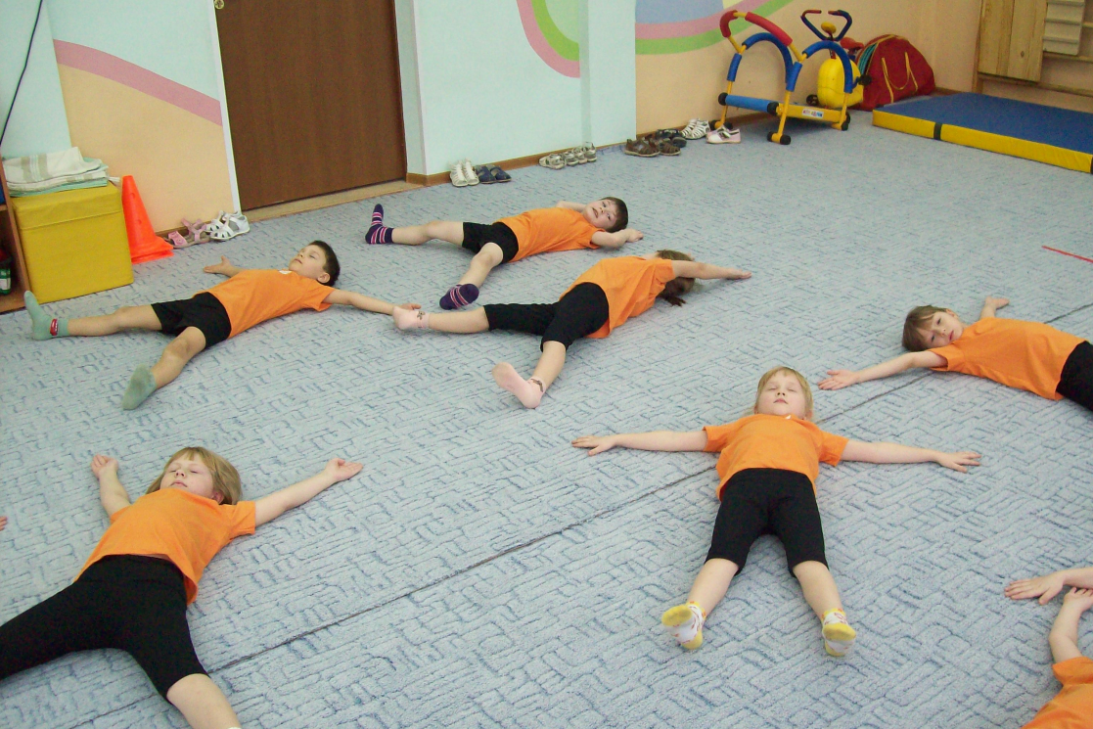
Заключительная часть
В заключительной части занятия детям должен быть обеспечен постепенный переход от повышенной мышечной деятельности к спокойному состоянию, приведения пульса к норме.

Slide 14
Физкультурные занятия на воздухе
Физкультурные занятия на воздухе также состоят из трех частей: вводной, основной и заключительной. Они включают в себя бег в разном темпе (быстром, среднем и медленном) и физические упражнения в быстром темпе.
Занятия строятся так, чтобы обеспечить освоение программного материала и достаточно высокую физическую нагрузку. Важную роль в успешном решении этих задач играют положительные эмоции , побуждающие детей к лучшему выполнению упражнений и предотвращающие быстрое утомление.

Slide 15
Физкультурно-оздоровительная работа в течении дня.
Утренняя гимнастика-
обязательная часть ежедневного режима ребенка. Систематическое проведение ее под руководством взрослого постепенно воспитывает у детей привычку к физическим упражнениям, связанную с приятными мышечными ощущениями, положительными эмоциями.

Slide 16
Утренняя гимнастика-
обязательная часть ежедневного режима ребенка. Систематическое проведение ее под руководством взрослого постепенно воспитывает у детей привычку к физическим упражнениям, связанную с приятными мышечными ощущениями, положительными эмоциями.

Slide 17
Утренняя гимнастика проводится начиная с младшей группы. Она включает в себя упражнения, уже разученные на физкультурных занятиях, и состоит из трех частей: вводной, основной и заключительной. В утреннюю гимнастику включаются разные виды ходьбы, бега, прыжки и подскоки на месте, так и с продвижением , общеразвивающие упражнения и танцевальные движения, упражнения на внимание, а также упражнения, способствующие формированию правильной осанки, укреплению свода стопы.
Включение в утреннюю гимнастику уже разученных упражнений позволяет создавать бодрое настроение , не утомляя и одновременно не перевозбуждая детей.

Slide 18
Физкультминутки
В старшей и подготовительной к школе группах на занятиях с большой умственной нагрузкой , а также в перерыве между ними проводятся физкультминутки. В них можно использовать упражнения для плечевого пояса, подтягивания , наклоны, повороты туловища, подскоки, упражнения для кисти руки с шарами, орехами, шестигранным карандашом , массажными мячами, скакалками, детскими тренажерами, а также подвижные игры, игры-эстафеты и др.

Slide 19
Подвижная игра
Обязательным условием успешного проведения подвижных игр является учет индивидуальных особенностей каждого ребенка, игровое поведение которого зависит как от имеющихся двигательных навыков , так и от типологических особенностей нервной системы. Одновременно двигательная активность тренирует нервную систему, способствует уравновешиванию процессов возбуждения и торможения. Подбор и планирование подвижных игр определяются уровнем физического и умственного развития детей, их двигательных умений, состояния здоровья каждого ребенка , его индивидуальных типологических особенностей, времени года, особенностей режима , места проведения, интересов детей

Slide 20
Активный отдых
Со второй младшей группы один раз в месяц организуются физкультурные досуги. В них включают знакомые детям физические упражнения, подвижные, спортивные игры, игры с пением , хороводы, ритмическую гимнастику , игры-забавы, аттракционы, элементы танцев.
В средних и старших группах два-три раза в год проводятся физкультурные праздники , в процессе которых дети выполняют общеразвивающие упражнения с предметами, танцевальные движения, играют в игры с элементами соревнования.

Slide 21
Праздники предполагают также организацию аттракционов , сюрпризных моментов. Все упражнения проводятся в занимательной форме ; каждому ребенку предоставляется возможность продемонстрировать свои умения в беге, прыжках, метании; проявить психофизические качества: быстроту, силу, ловкость, гибкость, выносливость.

Slide 22
Подводя итог можно сказать, что двигательный режим в учреждении должен являться средством укрепления здоровья и повышения работоспособности детского организма. А педагоги должны создавать оптимальные условия для двигательного режима, то есть динамической деятельности детей.
Спасибо!

